Slide 1

Notes:
Ting som mangler:
Bilder fra 2002 Høst og vinterseminar, høst og vårkampanje, generelt
Bilder fra 2003 Høst og vinterseminar, høst og vårkampanje, generelt
Bilder fra 2004 Høst og vinterseminar, høst og vårkampanje, generelt
Bilder fra 2005 Høst og vinterseminar, høst og vårkampanje, generelt
Bilder fra 2006 Høst og vinterseminar, høst og vårkampanje, generelt
Bilder fra 2007 Høst og vinterseminar, høst og vårkampanje, generelt
Bilder fra 2008 Høst og vinterseminar, høst og vårkampanje, generelt
Bilder fra 2009 Høst og vinterseminar, høst og vårkampanje, generelt
Bilder fra 2010 Høst og vinterseminar, høst og vårkampanje, generelt
-

Slide 2
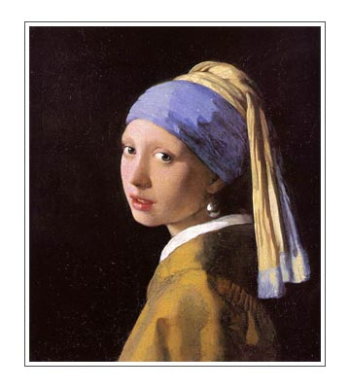

Slide 3
Notes:
Ting som mangler:
Bilder fra 2002 Høst og vinterseminar, høst og vårkampanje, generelt
Bilder fra 2003 Høst og vinterseminar, høst og vårkampanje, generelt
Bilder fra 2004 Høst og vinterseminar, høst og vårkampanje, generelt
Bilder fra 2005 Høst og vinterseminar, høst og vårkampanje, generelt
Bilder fra 2006 Høst og vinterseminar, høst og vårkampanje, generelt
Bilder fra 2007 Høst og vinterseminar, høst og vårkampanje, generelt
Bilder fra 2008 Høst og vinterseminar, høst og vårkampanje, generelt
Bilder fra 2009 Høst og vinterseminar, høst og vårkampanje, generelt
Bilder fra 2010 Høst og vinterseminar, høst og vårkampanje, generelt
-

Slide 4
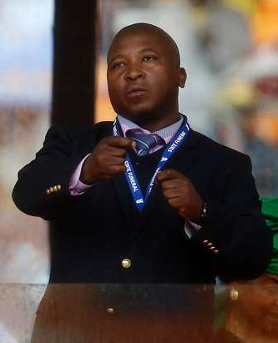

Slide 5
Notes:
Ting som mangler:
Bilder fra 2002 Høst og vinterseminar, høst og vårkampanje, generelt
Bilder fra 2003 Høst og vinterseminar, høst og vårkampanje, generelt
Bilder fra 2004 Høst og vinterseminar, høst og vårkampanje, generelt
Bilder fra 2005 Høst og vinterseminar, høst og vårkampanje, generelt
Bilder fra 2006 Høst og vinterseminar, høst og vårkampanje, generelt
Bilder fra 2007 Høst og vinterseminar, høst og vårkampanje, generelt
Bilder fra 2008 Høst og vinterseminar, høst og vårkampanje, generelt
Bilder fra 2009 Høst og vinterseminar, høst og vårkampanje, generelt
Bilder fra 2010 Høst og vinterseminar, høst og vårkampanje, generelt
-

Slide 6
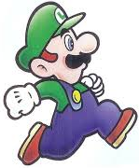

Slide 7
Notes:
Ting som mangler:
Bilder fra 2002 Høst og vinterseminar, høst og vårkampanje, generelt
Bilder fra 2003 Høst og vinterseminar, høst og vårkampanje, generelt
Bilder fra 2004 Høst og vinterseminar, høst og vårkampanje, generelt
Bilder fra 2005 Høst og vinterseminar, høst og vårkampanje, generelt
Bilder fra 2006 Høst og vinterseminar, høst og vårkampanje, generelt
Bilder fra 2007 Høst og vinterseminar, høst og vårkampanje, generelt
Bilder fra 2008 Høst og vinterseminar, høst og vårkampanje, generelt
Bilder fra 2009 Høst og vinterseminar, høst og vårkampanje, generelt
Bilder fra 2010 Høst og vinterseminar, høst og vårkampanje, generelt
-

Slide 8
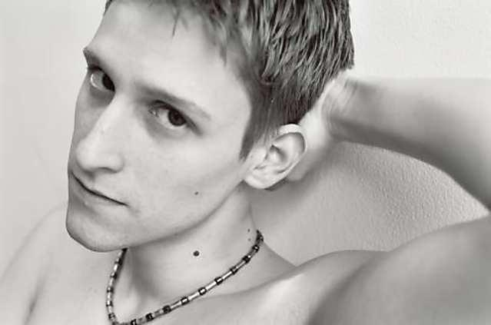

Slide 9
Notes:
Ting som mangler:
Bilder fra 2002 Høst og vinterseminar, høst og vårkampanje, generelt
Bilder fra 2003 Høst og vinterseminar, høst og vårkampanje, generelt
Bilder fra 2004 Høst og vinterseminar, høst og vårkampanje, generelt
Bilder fra 2005 Høst og vinterseminar, høst og vårkampanje, generelt
Bilder fra 2006 Høst og vinterseminar, høst og vårkampanje, generelt
Bilder fra 2007 Høst og vinterseminar, høst og vårkampanje, generelt
Bilder fra 2008 Høst og vinterseminar, høst og vårkampanje, generelt
Bilder fra 2009 Høst og vinterseminar, høst og vårkampanje, generelt
Bilder fra 2010 Høst og vinterseminar, høst og vårkampanje, generelt
-

Slide 10
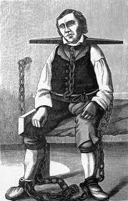

Slide 11
Notes:
Ting som mangler:
Bilder fra 2002 Høst og vinterseminar, høst og vårkampanje, generelt
Bilder fra 2003 Høst og vinterseminar, høst og vårkampanje, generelt
Bilder fra 2004 Høst og vinterseminar, høst og vårkampanje, generelt
Bilder fra 2005 Høst og vinterseminar, høst og vårkampanje, generelt
Bilder fra 2006 Høst og vinterseminar, høst og vårkampanje, generelt
Bilder fra 2007 Høst og vinterseminar, høst og vårkampanje, generelt
Bilder fra 2008 Høst og vinterseminar, høst og vårkampanje, generelt
Bilder fra 2009 Høst og vinterseminar, høst og vårkampanje, generelt
Bilder fra 2010 Høst og vinterseminar, høst og vårkampanje, generelt
-

Slide 12
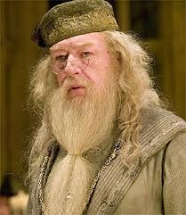

Slide 13
Notes:
Ting som mangler:
Bilder fra 2002 Høst og vinterseminar, høst og vårkampanje, generelt
Bilder fra 2003 Høst og vinterseminar, høst og vårkampanje, generelt
Bilder fra 2004 Høst og vinterseminar, høst og vårkampanje, generelt
Bilder fra 2005 Høst og vinterseminar, høst og vårkampanje, generelt
Bilder fra 2006 Høst og vinterseminar, høst og vårkampanje, generelt
Bilder fra 2007 Høst og vinterseminar, høst og vårkampanje, generelt
Bilder fra 2008 Høst og vinterseminar, høst og vårkampanje, generelt
Bilder fra 2009 Høst og vinterseminar, høst og vårkampanje, generelt
Bilder fra 2010 Høst og vinterseminar, høst og vårkampanje, generelt
-

Slide 14
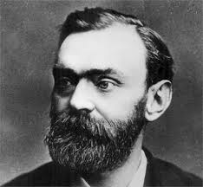

Slide 15
Notes:
Ting som mangler:
Bilder fra 2002 Høst og vinterseminar, høst og vårkampanje, generelt
Bilder fra 2003 Høst og vinterseminar, høst og vårkampanje, generelt
Bilder fra 2004 Høst og vinterseminar, høst og vårkampanje, generelt
Bilder fra 2005 Høst og vinterseminar, høst og vårkampanje, generelt
Bilder fra 2006 Høst og vinterseminar, høst og vårkampanje, generelt
Bilder fra 2007 Høst og vinterseminar, høst og vårkampanje, generelt
Bilder fra 2008 Høst og vinterseminar, høst og vårkampanje, generelt
Bilder fra 2009 Høst og vinterseminar, høst og vårkampanje, generelt
Bilder fra 2010 Høst og vinterseminar, høst og vårkampanje, generelt
-

Slide 16
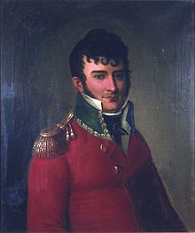

Slide 17
Notes:
Ting som mangler:
Bilder fra 2002 Høst og vinterseminar, høst og vårkampanje, generelt
Bilder fra 2003 Høst og vinterseminar, høst og vårkampanje, generelt
Bilder fra 2004 Høst og vinterseminar, høst og vårkampanje, generelt
Bilder fra 2005 Høst og vinterseminar, høst og vårkampanje, generelt
Bilder fra 2006 Høst og vinterseminar, høst og vårkampanje, generelt
Bilder fra 2007 Høst og vinterseminar, høst og vårkampanje, generelt
Bilder fra 2008 Høst og vinterseminar, høst og vårkampanje, generelt
Bilder fra 2009 Høst og vinterseminar, høst og vårkampanje, generelt
Bilder fra 2010 Høst og vinterseminar, høst og vårkampanje, generelt
-

Slide 18
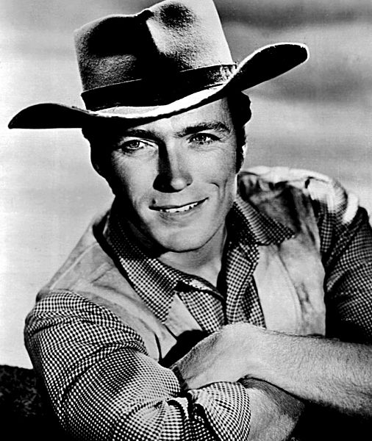

Slide 19
Notes:
Ting som mangler:
Bilder fra 2002 Høst og vinterseminar, høst og vårkampanje, generelt
Bilder fra 2003 Høst og vinterseminar, høst og vårkampanje, generelt
Bilder fra 2004 Høst og vinterseminar, høst og vårkampanje, generelt
Bilder fra 2005 Høst og vinterseminar, høst og vårkampanje, generelt
Bilder fra 2006 Høst og vinterseminar, høst og vårkampanje, generelt
Bilder fra 2007 Høst og vinterseminar, høst og vårkampanje, generelt
Bilder fra 2008 Høst og vinterseminar, høst og vårkampanje, generelt
Bilder fra 2009 Høst og vinterseminar, høst og vårkampanje, generelt
Bilder fra 2010 Høst og vinterseminar, høst og vårkampanje, generelt
-

Slide 20
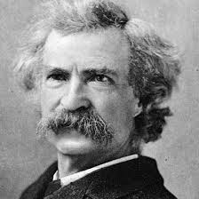

Slide 21
Notes:
Ting som mangler:
Bilder fra 2002 Høst og vinterseminar, høst og vårkampanje, generelt
Bilder fra 2003 Høst og vinterseminar, høst og vårkampanje, generelt
Bilder fra 2004 Høst og vinterseminar, høst og vårkampanje, generelt
Bilder fra 2005 Høst og vinterseminar, høst og vårkampanje, generelt
Bilder fra 2006 Høst og vinterseminar, høst og vårkampanje, generelt
Bilder fra 2007 Høst og vinterseminar, høst og vårkampanje, generelt
Bilder fra 2008 Høst og vinterseminar, høst og vårkampanje, generelt
Bilder fra 2009 Høst og vinterseminar, høst og vårkampanje, generelt
Bilder fra 2010 Høst og vinterseminar, høst og vårkampanje, generelt
-

Slide 22
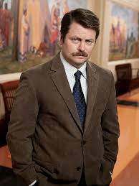

Slide 23
Notes:
Ting som mangler:
Bilder fra 2002 Høst og vinterseminar, høst og vårkampanje, generelt
Bilder fra 2003 Høst og vinterseminar, høst og vårkampanje, generelt
Bilder fra 2004 Høst og vinterseminar, høst og vårkampanje, generelt
Bilder fra 2005 Høst og vinterseminar, høst og vårkampanje, generelt
Bilder fra 2006 Høst og vinterseminar, høst og vårkampanje, generelt
Bilder fra 2007 Høst og vinterseminar, høst og vårkampanje, generelt
Bilder fra 2008 Høst og vinterseminar, høst og vårkampanje, generelt
Bilder fra 2009 Høst og vinterseminar, høst og vårkampanje, generelt
Bilder fra 2010 Høst og vinterseminar, høst og vårkampanje, generelt
-

Slide 24
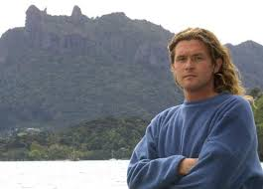

Slide 25
Notes:
Ting som mangler:
Bilder fra 2002 Høst og vinterseminar, høst og vårkampanje, generelt
Bilder fra 2003 Høst og vinterseminar, høst og vårkampanje, generelt
Bilder fra 2004 Høst og vinterseminar, høst og vårkampanje, generelt
Bilder fra 2005 Høst og vinterseminar, høst og vårkampanje, generelt
Bilder fra 2006 Høst og vinterseminar, høst og vårkampanje, generelt
Bilder fra 2007 Høst og vinterseminar, høst og vårkampanje, generelt
Bilder fra 2008 Høst og vinterseminar, høst og vårkampanje, generelt
Bilder fra 2009 Høst og vinterseminar, høst og vårkampanje, generelt
Bilder fra 2010 Høst og vinterseminar, høst og vårkampanje, generelt
-

Slide 26
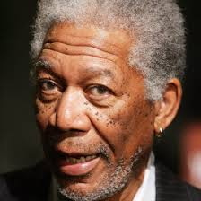

Slide 27
Notes:
Ting som mangler:
Bilder fra 2002 Høst og vinterseminar, høst og vårkampanje, generelt
Bilder fra 2003 Høst og vinterseminar, høst og vårkampanje, generelt
Bilder fra 2004 Høst og vinterseminar, høst og vårkampanje, generelt
Bilder fra 2005 Høst og vinterseminar, høst og vårkampanje, generelt
Bilder fra 2006 Høst og vinterseminar, høst og vårkampanje, generelt
Bilder fra 2007 Høst og vinterseminar, høst og vårkampanje, generelt
Bilder fra 2008 Høst og vinterseminar, høst og vårkampanje, generelt
Bilder fra 2009 Høst og vinterseminar, høst og vårkampanje, generelt
Bilder fra 2010 Høst og vinterseminar, høst og vårkampanje, generelt
-

Slide 28
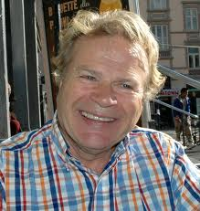

Slide 29
Notes:
Ting som mangler:
Bilder fra 2002 Høst og vinterseminar, høst og vårkampanje, generelt
Bilder fra 2003 Høst og vinterseminar, høst og vårkampanje, generelt
Bilder fra 2004 Høst og vinterseminar, høst og vårkampanje, generelt
Bilder fra 2005 Høst og vinterseminar, høst og vårkampanje, generelt
Bilder fra 2006 Høst og vinterseminar, høst og vårkampanje, generelt
Bilder fra 2007 Høst og vinterseminar, høst og vårkampanje, generelt
Bilder fra 2008 Høst og vinterseminar, høst og vårkampanje, generelt
Bilder fra 2009 Høst og vinterseminar, høst og vårkampanje, generelt
Bilder fra 2010 Høst og vinterseminar, høst og vårkampanje, generelt
-

Slide 30
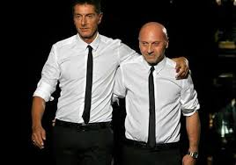

Slide 31
Notes:
Ting som mangler:
Bilder fra 2002 Høst og vinterseminar, høst og vårkampanje, generelt
Bilder fra 2003 Høst og vinterseminar, høst og vårkampanje, generelt
Bilder fra 2004 Høst og vinterseminar, høst og vårkampanje, generelt
Bilder fra 2005 Høst og vinterseminar, høst og vårkampanje, generelt
Bilder fra 2006 Høst og vinterseminar, høst og vårkampanje, generelt
Bilder fra 2007 Høst og vinterseminar, høst og vårkampanje, generelt
Bilder fra 2008 Høst og vinterseminar, høst og vårkampanje, generelt
Bilder fra 2009 Høst og vinterseminar, høst og vårkampanje, generelt
Bilder fra 2010 Høst og vinterseminar, høst og vårkampanje, generelt
-

